Slide 1


Lituanistinio švietimo aktualijos
Gegužės 16, Vilnius

Slide 2
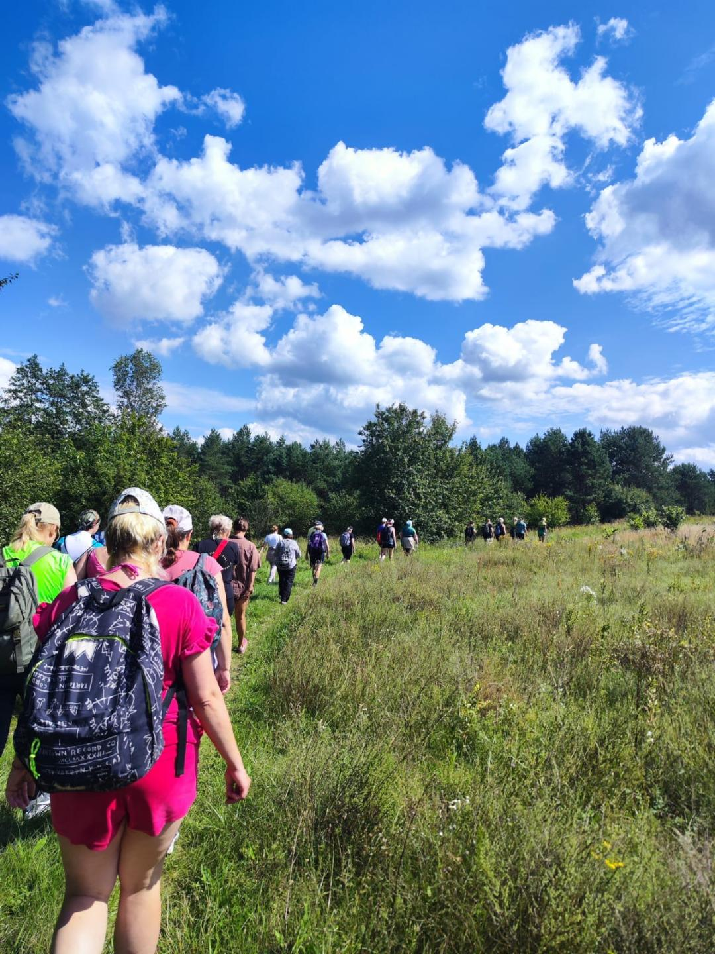
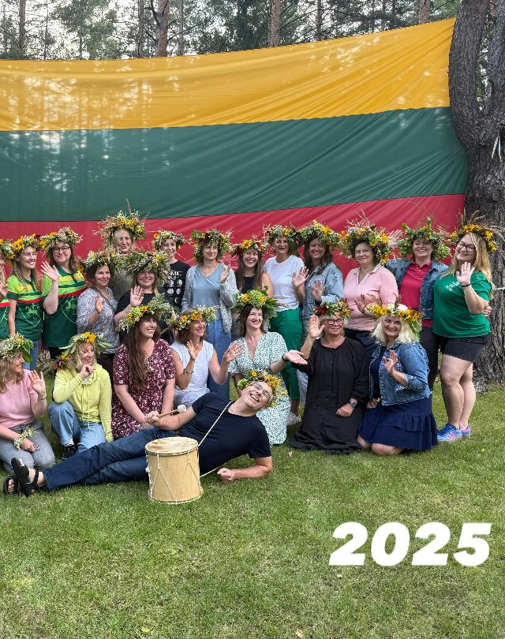

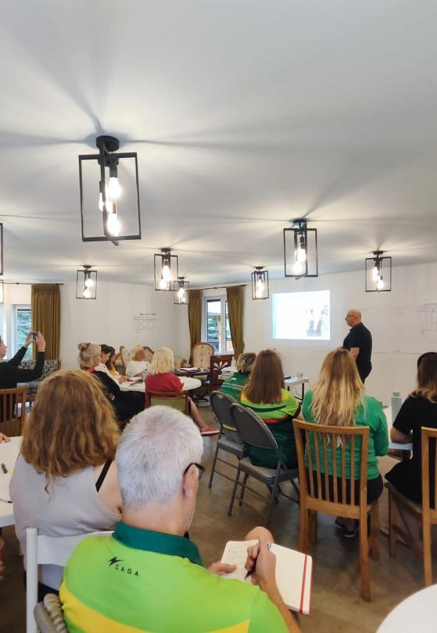
Mokytojų stovykla rugpjūčio 10-16D.

Slide 3
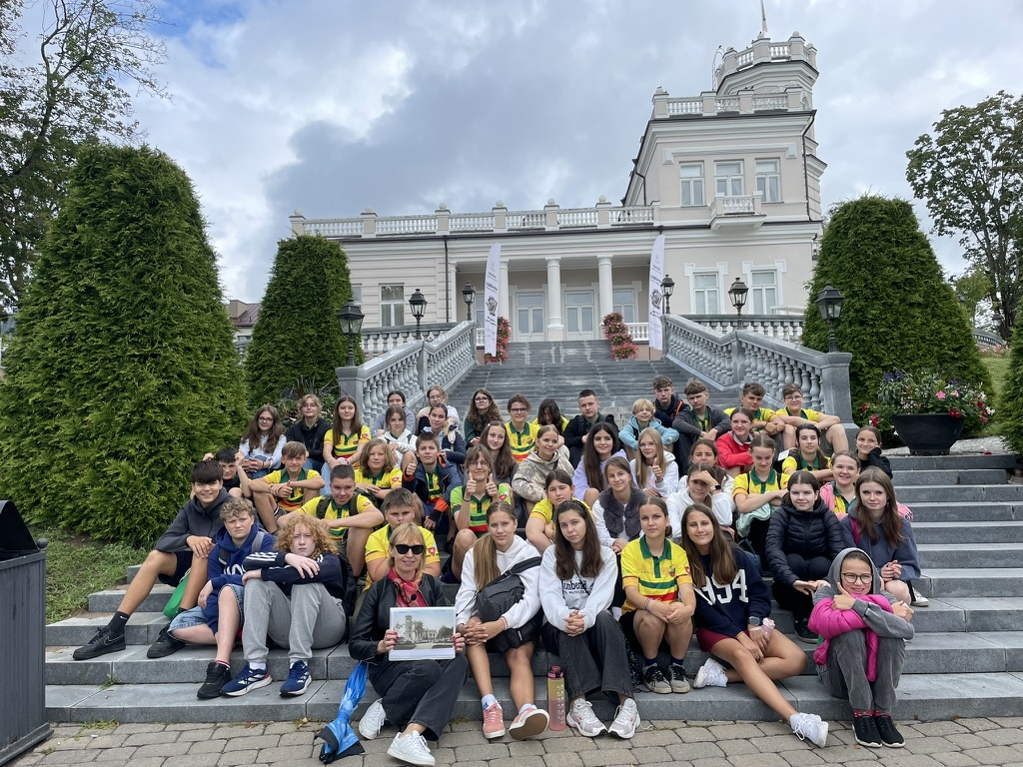
Mokinių stovyklA
Nors užaugau svetur, Lietuva man niekada nebuvo tik vieta žemėlapyje. Ji yra dalis manęs.
Todėl ši stovykla man reikštų daug daugiau nei paprastą vasaros patirtį. Tai būtų galimybė
susipažinti su jaunais lietuviais iš viso pasaulio, mokytis vieniems iš kitų, stiprinti ryšį su savo
šaknimis ir dar labiau augti kaip žmogui bei lietuvei.
Tikiu, kad į stovyklą atsivežčiau ne tik savo patirtį, bet ir nuoširdų norą kurti ryšį, būti aktyvia
bendruomenės dalimi ir reprezentuoti lietuvybę su pasididžiavimu.
GJ 2026 motyvacinio laiško dalis
Pasaulio Lietuva
1 pamaina – liepos 15 – 21
2 pamaina – liepos 24 - 30

Slide 4
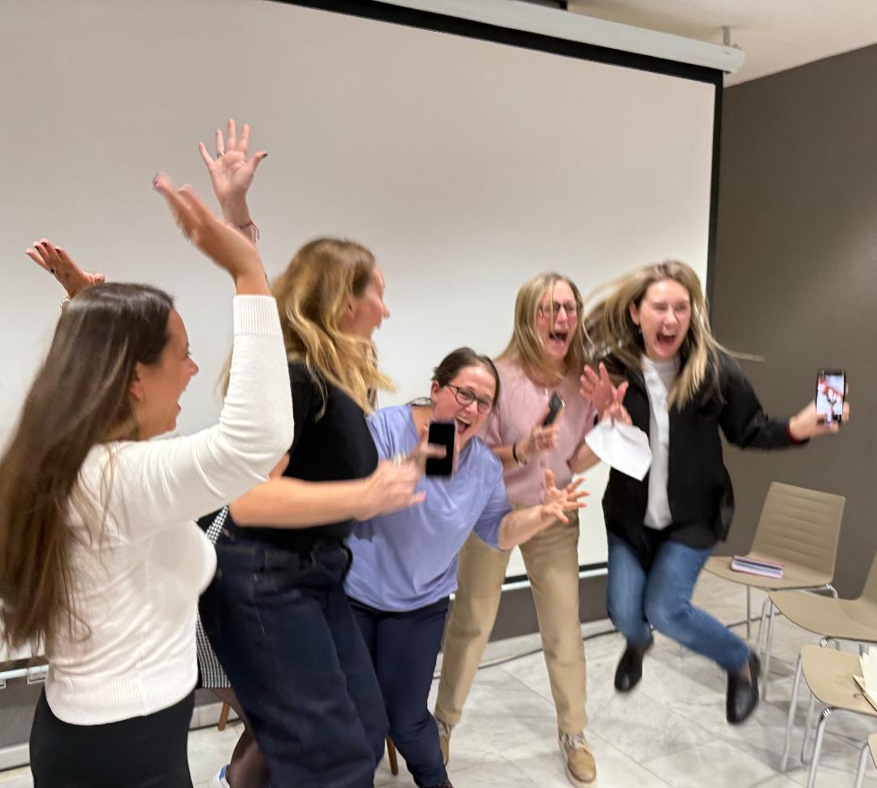
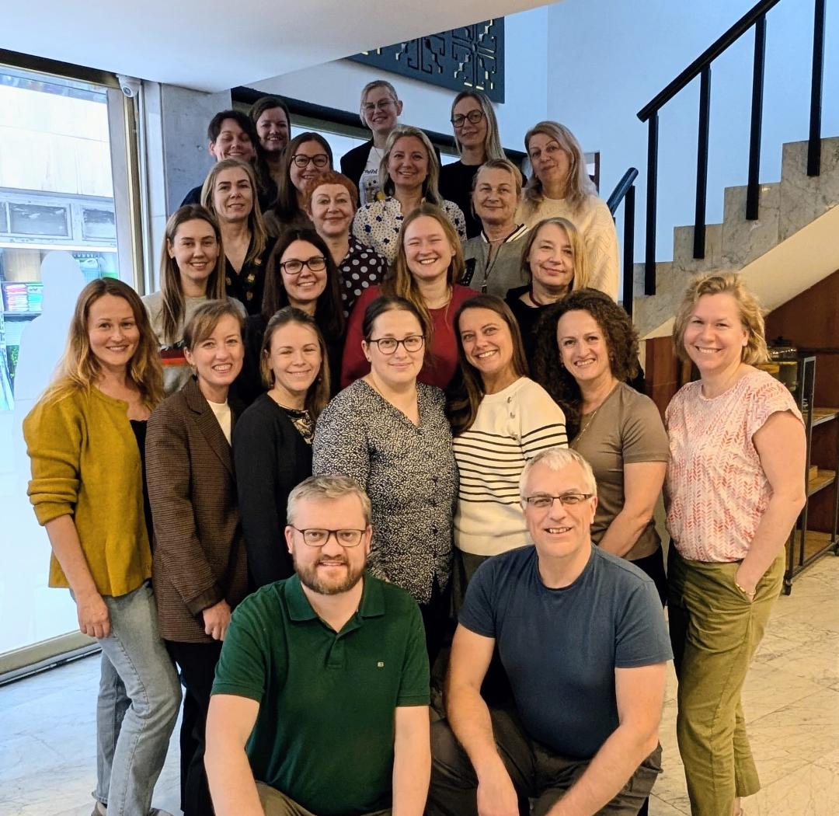
Vadovų sambūris spalio 2-5, sakartvelas

Slide 5


Eduka ir zoom
Eduka – asociacija nėra platformos darbuotojai
Junkitės ir naudokite
Atsiųskite perdavimo-gavimo aktą
Zoom – maksimali 185 eurai, turi atitikti Zoom sąskaitą

Slide 6

Konsultacijos
Naujoms mokykloms
Jauniems tyrėjams

Slide 7

Lietuvos nematerialaus kultūros paveldo vertybių sąvadas

Slide 8
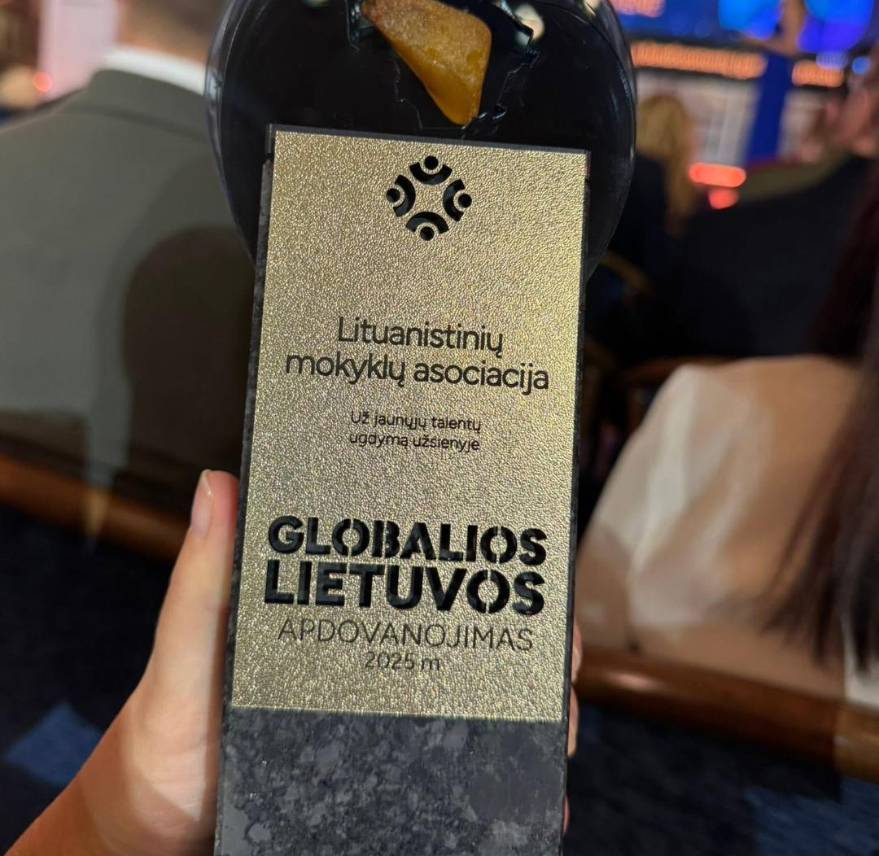
Projektai

Slide 9
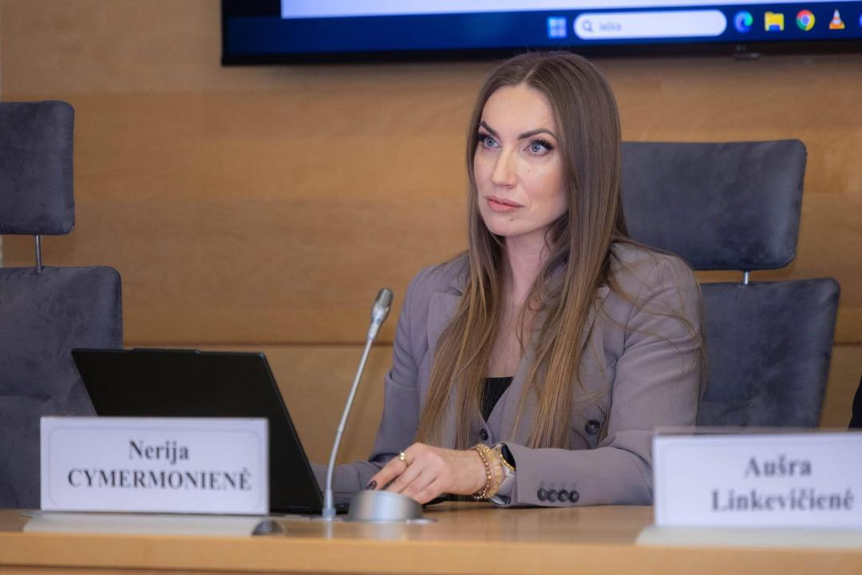
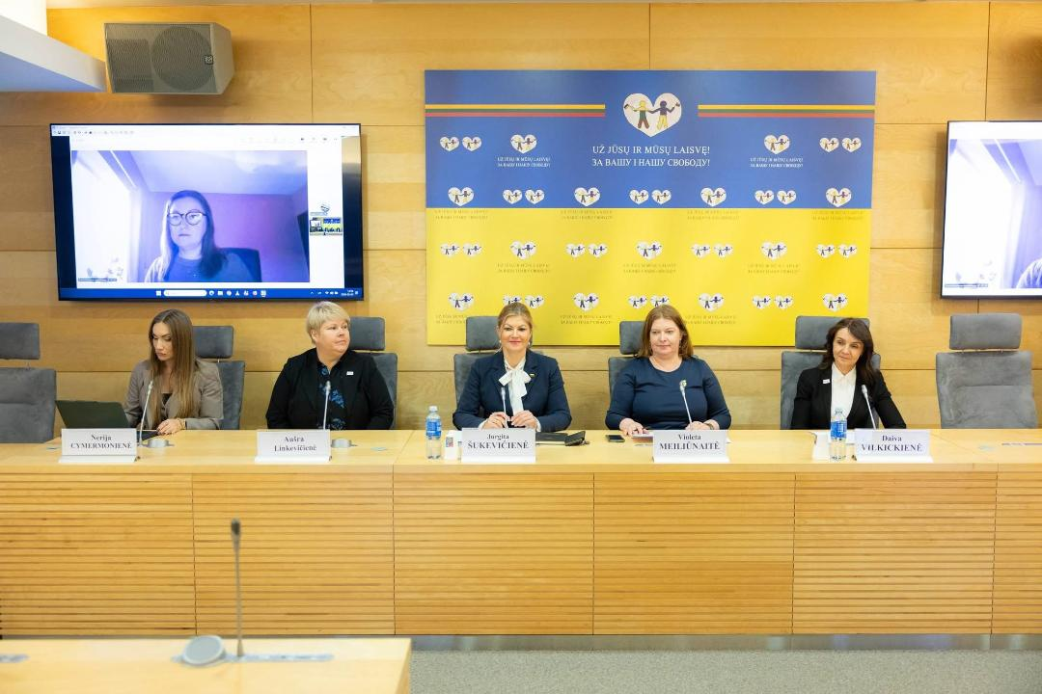
Lietuvių kalbos naktys

Slide 10

Projektai gyvena savo gyvenimus

Slide 11

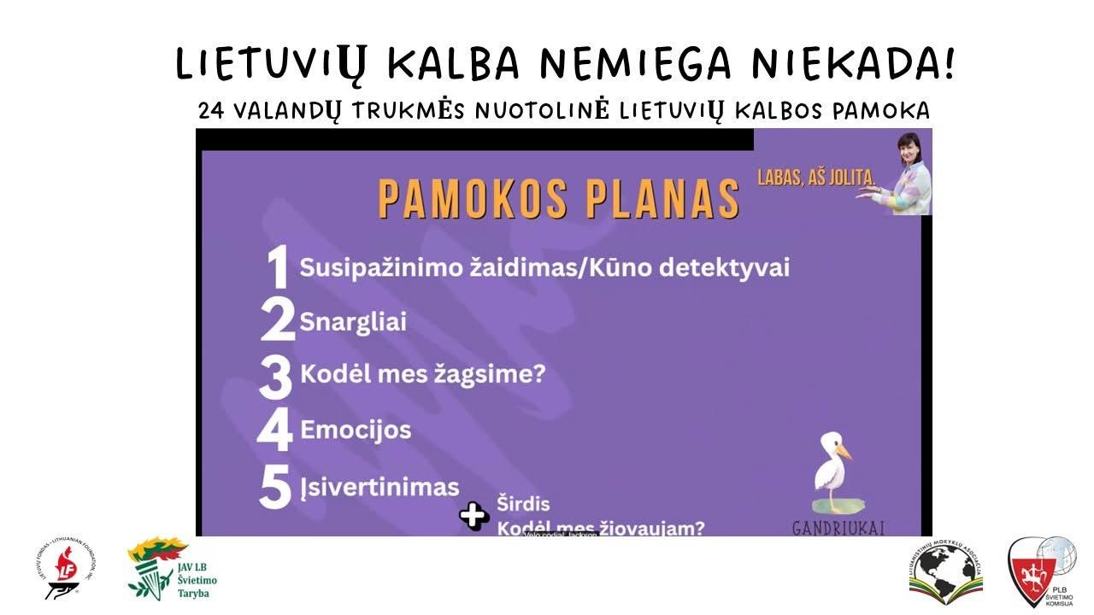



Slide 12


Slide 13
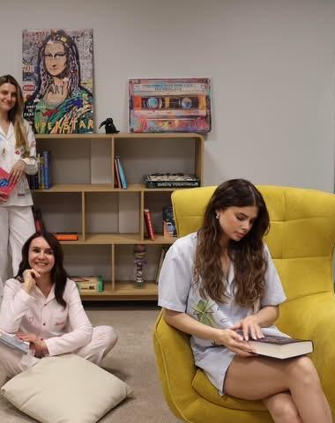
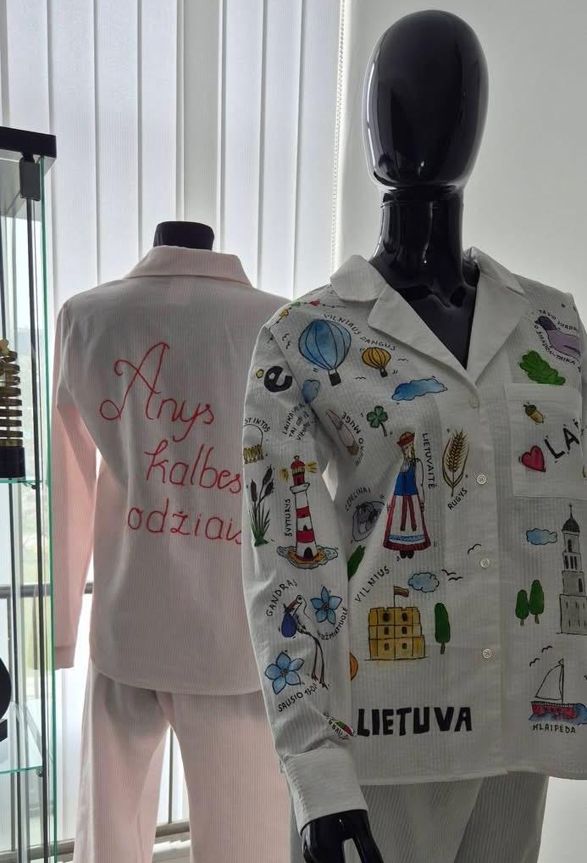
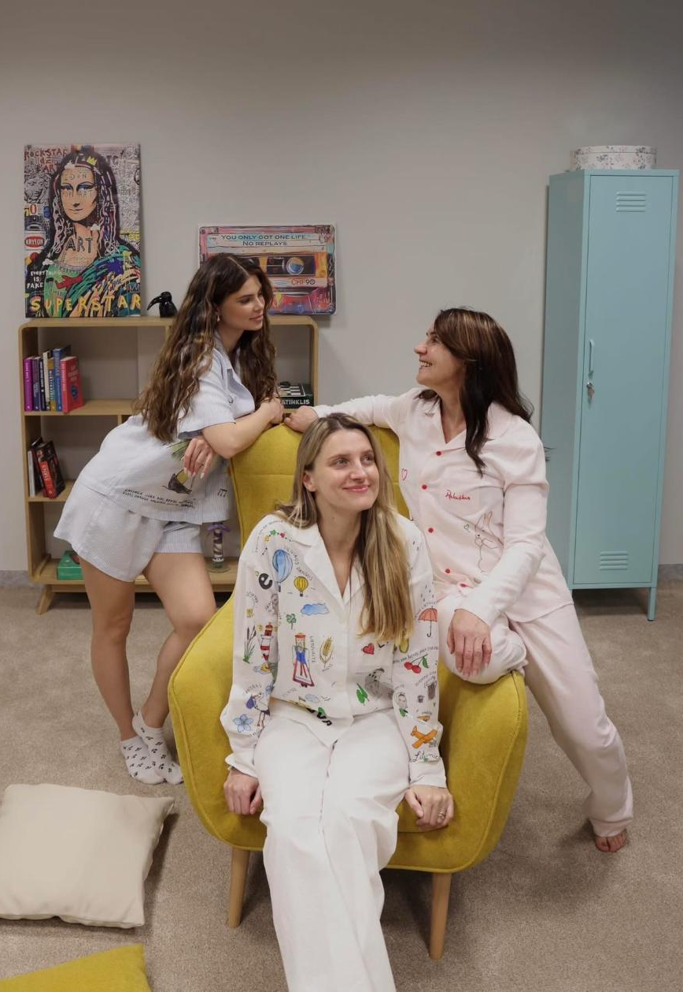
Projektai gyvena savo gyvenimus
Rokiškio raj.sav. Juozo keliuočio biblioteka

Slide 14
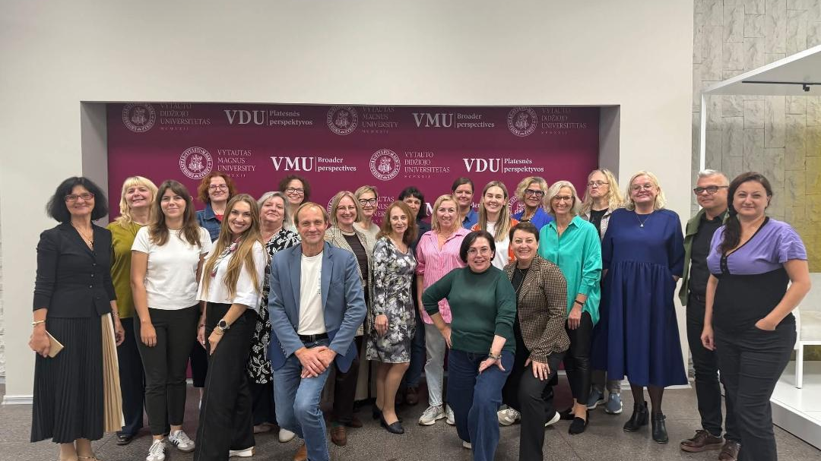
Vertintojų Mokymai/ apmokėjimai

Slide 15


Kultūros pasas

Slide 16
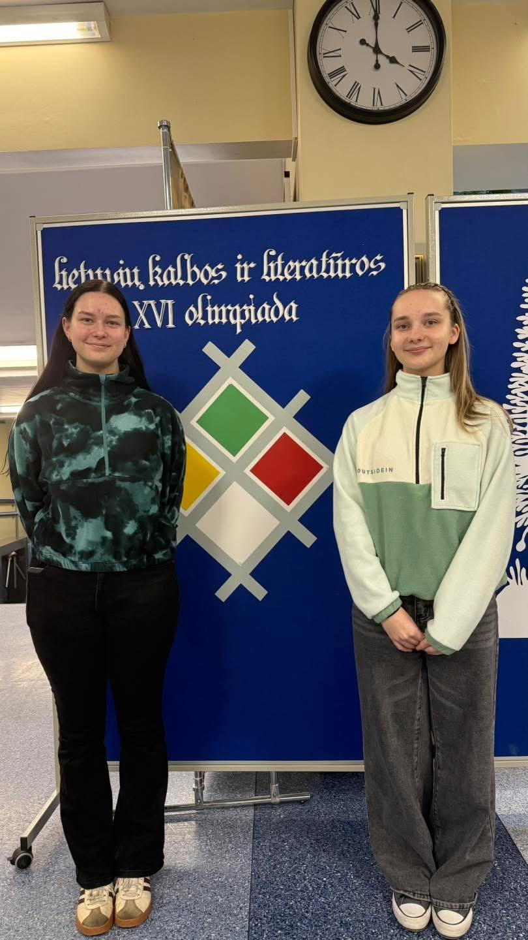
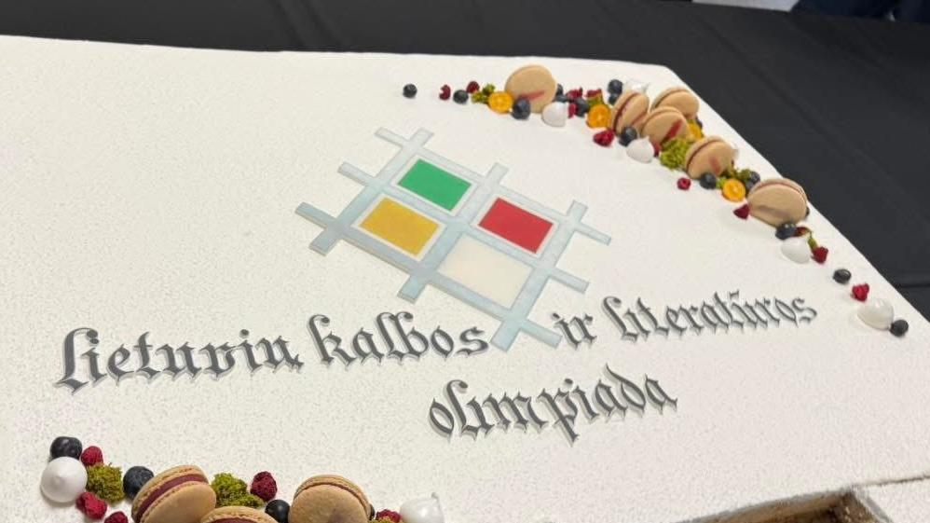
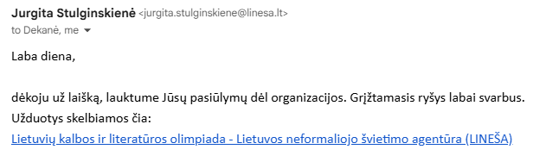
LIETUVIŲ KALBOS OLIMPIADA. IŠŠŪKIAI.

Slide 17
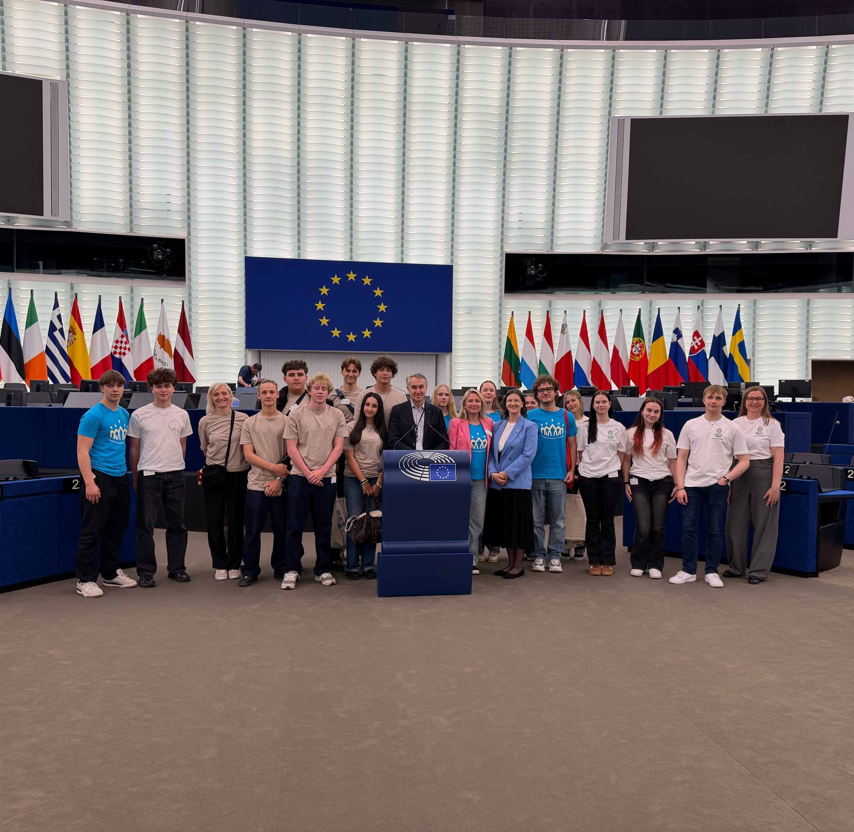
Diasporos jaunimo balsas
LDK - Londono debatų klubo mentorystė
  JAV
  Airija
  Prancūzija
  Bendradarbiavimas su PLJS – Pasaulio lietuvių jaunimo sąjunga
    Lyderystės mokymai PLJS
    Jaunimo sąjungos atstovų mokymai stovyklose
    Lituanistinių mokyklų įtraukimas į jaunimo sąjungos veiklas

Slide 18

Komunikacija / viešinimas
Auksinio proto filmavime lituanistinių mokyklų žaidimas
Radijo klausimai apie lituanistinį švietimą

Slide 19
Strateginės kryptys
Mokinių skaičiaus augimas
Paauglių išlaikymas mokyklose
Mokytojų kvalifikacijos kėlimas, vadybos studijos vadovams
Jaunimo įsitraukimas
Tarptautinės partnerystės

